Slide 1
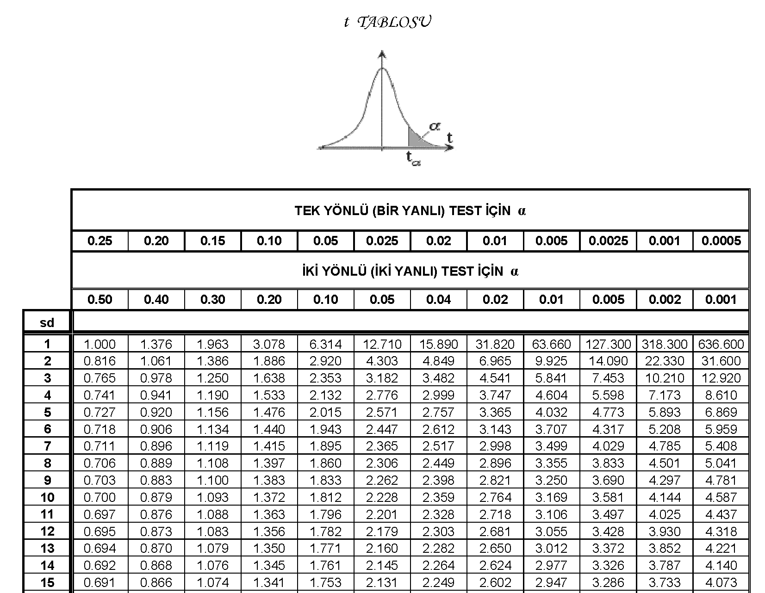
Önemlilik Kontrolü – LSD Testi
LSD’de t cetvel değeri kullanılır.
Varyans analizinde genellikle % 5 ve % 1 cetvel değerine bakılır.
Örneğimizde işlemler (bakla hatları) için hesaplanan F değeri % 5 olasılıkla önemli çıktığından önemlilik testi % 5 için yapılır.

Slide 2
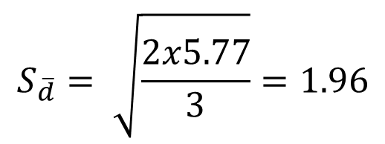
Önemlilik Kontrolü – LSD Testi
$$LSD=t_{α} x S_{\overline{d}}$$
$$S_{\overline{d}}= \sqrt{\frac{2xS^{2}}{r}}=\sqrt{\frac{2xHKO}{r}}$$
$S^{2}$= denemenin varyansı yani hata kareler ortalaması
r=denemenin tekrarlama (blok) sayısı
$t_{α}$ (Hata SD:14; % 5)= 2.145
$$S_{\overline{d}}= \sqrt{\frac{2x5.77}{3}}=1.96$$
$LSD=2.145 x$ 1.96 = 4.20

Slide 3
Önemlilik Kontrolü – LSD Testi
Bakla Hatları
Ortalamalar
LSD
Fark
Gruplar
Ent 1
11.8
4.2
7.6
a
Ent 5
11.7
4.2
7.5
a
Ent 4
11.5
4.2
7.3
ab
Ent 2
10.3
4.2
6.1
abc
Eresen-87
8.2
4.2
4.0
abcd
Ent 3
7.4
bcd
Ent 6
6.8
cd
Ent 7
4.1
d
En büyük ortalamadan (11.8) LSD değeri (4.2) çıkarıldığında 7.6 değeri elde edilir. Bu bize bitkide bakla sayısı bakımından 11.8-7.6 adet arasında kalan tüm değerlerin birbirleri ile istatistiksel olarak farksız olduğunu gösterir.

Slide 4
Önemlilik Kontrolü – DUNCAN Testi
$S_{\overline{X}}=\sqrt{\frac{S^{2}}{r}}$= $\sqrt{\frac{HKO}{r}=}\sqrt{\frac{5.77}{3}}=1.38$
$$D=Q \left(α;\%\right)x S_{\overline{X}}$$

Slide 5
DUNCAN Testi
Q_{α} | 2 | 3 | 4 | 5 | 6 | 7 | 8
(Hata SD: 14; % 5) | 3.03 | 3.18 | 3.27 | 3.33 | 3.37 | 3.40 | 3.43
D=Q_{α} x $S_{\overline{X}}$ | 4.18 | 4.39 | 4.51 | 4.60 | 4.65 | 4.69 | 4.73

Slide 6
Önemlilik Kontrolü – DUNCAN Testi
Bakla Hatları
Ortalamalar
Duncan Değeri
Fark
Gruplar
Ent 1
11.8
4.73
7.07
a
Ent 5
11.7
4.69
7.01
a
Ent 4
11.5
4.65
6.85
a
Ent 2
10.3
4.60
5.70
ab
Eresen-87
8.2
4.51
3.69
abc
Ent 3
7.4
abc
Ent 6
6.8
bc
Ent 7
4.1
c
LSD daha çok iki işlemi birbiri ile kıyaslamak için kullanılırken, Duncan ikiden fazla işlemi olan ve birbirleri ile kıyaslanması gereken durumlarda tercih edilir.

Slide 7
Denemenin Doğruluk Derecesi (% VK)
$$\% VK \left(CV \%\right)= \sqrt{\frac{S^{2}}{\overline{X}}}x 100= \frac{\sqrt{HKO}}{\overline{X}}x100=\frac{\sqrt{5.77}}{\frac{215.6}{24}}x100=\% 26.7$$

